Slide 1
DHCP
Team 17: 이재용(2020-20678)

Slide 2
Goal: DHCP Client Authentication
D
O
Available IPs: 64
R
A
Malicious
DHCP Client
DHCP
Server
….
D
Available IPs: 0
O
R
A
<DHCP Starvation Attack>
Client’s private key
MAC -> Client’s Public Key list
DHCP
Server
DHCP Client
Message
Valid?
Message
Sig.
Y
Lease IP
<DHCP Client Authentication>
Notes:
DHCP의 보안 취약점을 이용한 공격 방식 중 대표적으로 DHCP starvation attack이 있다. Starvation attack은 슬라이드 상단과 같이 공격자가 Server에게 반복적인 IP 대여를 수행하여
Server의 가용한 IP를 소진시키는 공격 방식이다. 본 프로젝트에서는 디지털 서명을 통해 Client를 authentication하여 인증된 Client만 IP를 대여받게 함으로써 이를 차단하는 방식을
구현하고자 한다. 구체적으로, 1) DHCP server는 인증된 Client의 MAC주소와 이에 대응되는 공개키를 가지고 있다. 2) DHCP client는 server에게 패킷을 보낼 때 개인키를 이용하여
Signature를 보냄으로써 인증이 될 경우만 IP를 대여받게 한다.

Slide 3
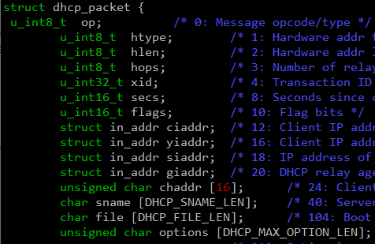
Simple Approach: Client Driven Signature
Client’s private key
3
DISCOVER
Random Message
Server
Client
MAC -> Public Key
Random Message
Sig.
Verify
1
Signature generation
w/ random message
4
Random Message
Sig.
Y
OFFER
Valid?
5
N
Ignore
2
Embed w/ DHCP packet
Notes:
이를 구현하기 위한 가장 간단한 방식은, 위 그림과 같이 Client에서 랜덤 메시지를 생성 후 Signature를 생성하여 이를 패킷과 함께 보내는 것이다.
이를 통해 Server는 사전 등록된 공개키를 이용하여 패킷의 integrity를 검사할 수 있다.

Slide 4
Problem of Simple Approach
Hijacked signatures
Sig.
Legitimate
DHCP
Client
Random Message
Sig.
Malicious
DHCP
Client
DHCP
Server
Random Message
DHCP
Server
DISCOVER
DISCOVER
snooping
Valid
Malicious
DHCP
Client
Notes:
하지만 이와 같은 방식은 다음과 같은 문제점이 존재한다. 만약 공격자가 네트워크 버스의 packet snooping을 수행하여 valid한 signature를 얻을 경우 이를 이용하여
공격이 가능하다는 것이다.

Slide 5
Alternative: Server Driven Signature
Client’s private key
2
Seed
1
DISCOVER
Server
Client
Message
3
Message
Message
5
Authentication
Message
Sig.
6
Verify
4
Signature using received message
Y
7
OFFER (Seed++)
Valid?
N
Ignore
Notes:
이를 방지하기 위해 본 프로젝트에서는 Client가 아닌 Server에서 message를 제공하고, 클라이언트는 제공받은 message를 통해 서명을 수행하는 방식으로 진행하고자 한다.
구체적으로 전체 Message flow를 설명하면, 1) Client가 DISCOVER 메시지를 보내면, 2) Server에서는 Message를 생성하여 3) Client에게 전달한다.
4) Client는 제공받은 Message를 통해 Signature를 생성 후 이를 5) Server에세 전달한다. 6) 전달받은 서명이 유효하다면 7) Server는 Client에게 OFFER 메시지를 전달하며, 만약
서명이 유효하지 않으면 OFFER를 수행하지 않는다.
이 때 Server가 Client에게 전달할 message를 생성하기 위하여 사용하는 Seed는 하나의 OFFER를 수행할 때 마다 증가한다. 따라서 이전 Seed로 생성된 message 및 서명은 OFFER가 수행된 순간
유효하지 않은 서명이 되기 때문에, 공격자가 서명을 보더라도 이를 활용할 수 없다. Seed를 통해 Message를 생성하는 방식은 여러가지가 가능한데 예를들어, Concatenation 혹은 XOR 등의 방식이 가능하다.

Slide 6
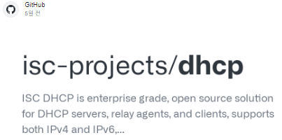
Implementation Progress
Environment
<Server>
Implementation & Build
Server
HOST
: Ubuntu 20.04
TUN/TAP
TUN/TAP
Client
Virtual Machine (QEMU)
: Ubuntu 20.04
Implementation & Build
<Client>
DHCP open-source인 ISC-DHCP를 QEMU 가상머신에서 빌드 및 Load하는 과정에서 발생한 문제를 해결하지 못하여 구현 및 동작 확인을 완료하지 못하였습니다.
Notes:
이를 구현하기 위해 가상머신을 이용하여 Host와 VM을 Server와 Client로 연결하고자 하였다. 프로젝트의 구현 및 동작 확인을 위해서는 기존 DHCP 서버/클라이언트 데몬의 수정이 필요하여
ISC-DHCP의 코드를 빌드 및 로드 하였으나, 정상적인 동작을 확인하는데 실패하였다.

